Slide 1
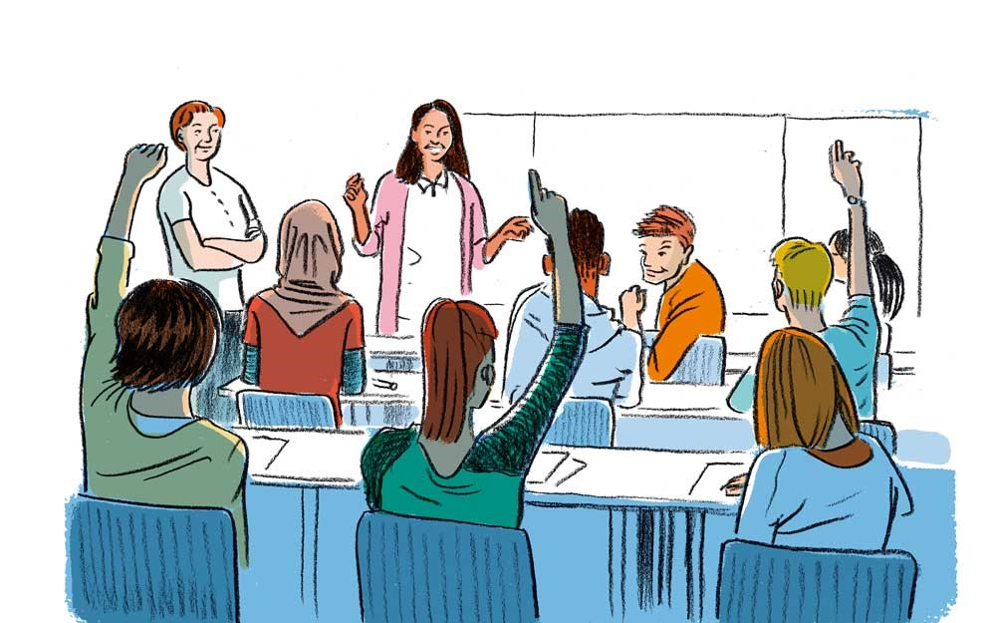
Denkbeelden van jongeren over democratie
Hessel Nieuwelink (HvA)
h.nieuwelink@hva.nl

Slide 2
Achtergrond van de studie
Twijfel over democratisch burgerschap van jongeren:
“Op zichzelf gericht”
“Niet politiek geïnteresseerd”
“Niet geïnteresseerd in publiek belang”
Grote verschillen tussen jongeren (en volwassenen) voor opleidingsniveau
Hoger opgeleiden hebben positievere houdingen tov democratie en burgerschap
Maar:
Weinig diepgaand inzicht in democratiebegrip
van jongeren
Weinig zicht op ontwikkelingspatronen

Slide 3
Vraagstelling en opzet van de studie
Wat zijn de denkbeelden en ervaringen van jongeren met betrekking tot democratie en hoe ontwikkelen deze zich in de tijd?
Longitudinale, kwalitatieve studie
40 jongeren 2 maal geïnterviewd: 2e klas en 4e klas
Vwo & vmbo b/k | geografische spreiding
Benadering van democratisch burgerschap:
Belevingswereld centraal (politiek is erg abstract)
Besluitvorming, betrokkenheid en
vrijheid van meningsuiting

Slide 4
Opzet interviews
1. Twee casussen:
a. Verplaatsen van een les
b. ‘Verwerpelijke groepen’
2. Ervaringen met besluiten en discussie
3. Omschrijving democratie
4. Hardop denkend stellingen beoordelen
5. Politiek in de klas

Slide 5
Resultaten
Denkbeelden over democratische besluitvorming
Patronen in ontwikkeling van denkbeelden
Ervaringen van jongeren met democratie op school

Slide 6
1. Denkbeelden over democratie
Betekenis democratie?
Vinden veel jongeren moeilijk om te geven, vooral vmbo’ers
“Daar heb ik geen idee van.”
“Dat niet iedereen gelijk is. […] ik vind het boos klinken op de een of andere manier. Net als discriminatie.”
Anderen zeer uiteenlopende denkbeelden: vrijheid, meerderheidsbesluiten of houden van verkiezingen
“Het proces waarbij mensen gewoon eerlijk kunnen stemmen en dat in de meeste, alle gevallen, de meerderheid wint.”
Maar ook deze omschrijvingen zijn veelal niet gelaagd:
Noemen meestal één aspect

Slide 7
1. Denkbeelden over besluitvorming
Algemeen
- Groep als uitgangspunt;
- Nadruk meerderheidsbesluitvorming;
- Verschillende benaderingen van democratische besluitvorming herkenbaar (i.e. meerderheidsdemocratie, consensusdemocratie, deliberatieve democratie);
- Dit geldt zowel voor interview in 2011 (2e klas) als 2013 (4e klas)

Slide 8
1. Denkbeelden over besluitvorming
Besluiten in alledaagse situaties
Grote en toenemende voorkeur: meerderheidsbesluitvorming
“Dan zou ik gewoon ‘meeste stemmen gelden’ doen en dan hebben die leerlingen gewoon pech, de volgende keer hebben zij misschien geluk”.
Andere jongeren: consensusbesluitvorming of deliberatieve besluitvorming
“Als je met meer bent, hoef je niet altijd gelijk te hebben. Het gaat om de beste argumenten. [...] Ik zou dan proberen hen over te halen”.
Politieke democratie
Denkbeelden daar beperkter, is abstract
Vooral voor vmbo’ers

Slide 9
2. Patronen in ontwikkeling denkbeelden
Politieke betrokkenheid
Vwo: aanzienlijk en toename
Wereld via politiek beter maken
Elitaire nadruk
Vmbo: Beperkt en wordt minder
Vooral via naaste omgeving
Iedereen kan participeren
Geen plicht

Slide 10
2. Patronen in ontwikkeling denkbeelden
Omgaan met verschillende principes:
Vwo: Sterker wordende nadruk op één principe
“Je kan dan niet zeggen dat in dit geval democratie niet opgaat. Democratie gaat altijd voor. Ook al is dit nog zo onterecht.”
Vmbo: blijvende nadruk op meerdere principes
“Je zou misschien wel een aantal redenen aan kunnen horen zeg maar. Maar om nou iedereen aan het woord te laten, in die tijd had je de les al kunnen doen zeg maar... Dan zou ik zeggen, het grootste aantal.”

Slide 11
2. Patronen in ontwikkeling denkbeelden
Benadering van burgerschap:
vwo’ers niet ‘beter’ perspectief op burgerschap
Zijn vooral verschillende nadrukken op wat wenselijk is

Slide 12
3. Ervaringen met democratie op school
Ervaring met besluitvorming, discussie en praten over nieuws/politiek
Vwo: (vooral in vierde klas) relatief ruime ervaringen
Regelmatig discussie
Veel gesprekken over maatschappelijke en politieke onderwerpen: bijv. verkiezingen
Vmbo: beperkte ervaringen
Beperkte discussies
Weinig gesprek over samenleving en politiek: bijv. verkiezingen

Slide 13
Implicaties van onderzoek
Jongeren hebben relevante denkbeelden over democratisch burgerschap: onderwijs meer daarbij aansluiten
Goed burgerschap is niet exclusief voor vwo’ers
In onderwijs systematisch aandacht voor democratie en burgerschap nodig

